Slide 1
E-PCR Progressive Report
Aug 28, 2020
<Purpose to progressive report>
Update Status of E-PCR project.
Inform System overview.
Summary all requirement.

Slide 2
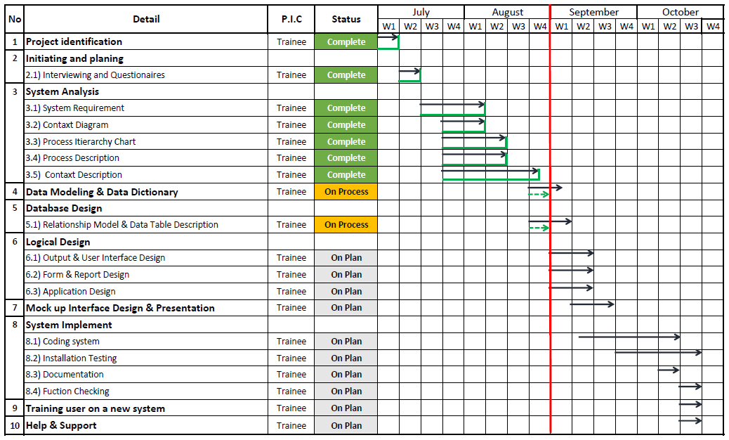
E-PCR System (Electronics Process Change Report)
1. Action Plan and Progressive on Aug’2020
Plan
Actual
Key Activities Completed
Project identification
Study PCR form
Get Requirement
Analysis Diagram & Work Flow PCR
Confirm Requirement
Next Action
Finished design data dictionary.
Design structure database
Coding : Create form PCR

Slide 3





































2. System overview : E-PCR System
1. ความเป็นมาของระบบ
3. มอดูลของระบบ
แบบเดิม
อ
อ
มีเอกสารประกอบด้วย
1. สร้างแบบฟอร์ม
6. จัดการ Annual Plan
11. Login
2. แก้ไขฟอร์ม
7. อนุมัติสิทธิ์การเข้าใช้งานระบบ
12. Register
แบบฟอร์ม PCR
ของแผนก PE
กรอกแบบฟอร์มด้วยลายมือตนเอง
ขออนุมัติโดยวิธีไปหาคนอนุมัติด้วยตนเอง
การจัดเก็บที่ไม่ดี
3. ยกเลิกฟอร์ม
8. จัดการคนอนุมัติ QA
ผลเสีย
4. อนุมัติฟอร์ม
9. จัดการ role
1. ข้อมูลอาจผิดพลาด
3. ข้อมูลอาจรั่วไหล
5. ดึงข้อมูลมาใช้ยาก
5. ดูเอกสาร PCR
10. ส่งออกรายงาน
2. เอกสารอาจสูญหาย
4. อาจใช้เวลาดำเนินการมาก
6. สิ้นเปลืองทรัพยากร
= มอดูลที่จะทำในเฟสที่ 1
ระบบ E-PCR
4. การเข้าถึงเอกสาร
Admin อนุมัติ สามารถ
อ
Admin อนุมัติ สามารถ
User ทั่วไป ทีไม่ใช่ Admin
Admin
1 ดูเอกสาร PCR ทั้งหมด ที่มีในระบบได้
1 ดูเอกสาร PCR ทั้งหมดที่มีในระบบได้
v
PCR ที่ตนเองไม่เกี่ยวข้อง*
ดึงข้อมูลบางส่วนมาจากฐานข้อมูล
ส่งข้อมูลไปให้คนอนุมัติเอง
เก็บข้อมูลลง Server อย่างเป็นระเบียบ และจัดการการเข้าถึงข้อมูล
เรียกดูข้อมูล
มาใช้ง่าย
ไม่สิ้นเปลือง
ทรัพยากร
2 ดาวโหลดเอกสาร PCR ได้
สรุป : คือระบบจัดการการเปลี่ยนแปลงกระบวนการอ้างอิงมาจาก แบบฟอร์ม PCR จากแผนก Production Engineer
อ
View Online
3 ดาวโหลด PCR list (Excel)
ถ้าต้องการดูเพิ่ม
PE Admin อนุมัติ
ภาพรวมระบบ
5. สิทธิ์การเข้าใช้งานระบบ
เห็นแค่ชื่อ
และเลข PCR
ให้ทำการร้องขอการดูข้อมูล
มีสิทธิ์ดูข้อมูล
ได้ 1 อาทิตย์
นำเข้าข้อมูล
อนุมัติ
จัดเก็บข้อมูล
เข้าถึงข้อมูล
2. บทบาทผู้ใช้งานระบบ
ผู้ใช้ทำการ
register
PE Admin
อนุมัติ
แจ้งรหัสผ่าน
ทางอีเมลล์
บังคับผู้ใช้
เปลี่ยนรหัสผ่าน
ภาพรวมการทำงานของระบบ
อ
Creator
6. อื่น ๆ
1.
5.
BKD
PD
การอัพโหลดไฟล์
อายุฟอร์ม
การเข้าใช้งานระบบ
2.
6.
PE Admin
3.
QAC
7.
QA Admin
1. ประเภทไฟล์ PDF เท่านั้น
เกิน 1 ปี
ยกเลิกอัตโนมัติ
QAP
8.
System Admin
2. ขนาดไฟล์ทั้งหมดไม่เกิน 25 MB
4.

Slide 4
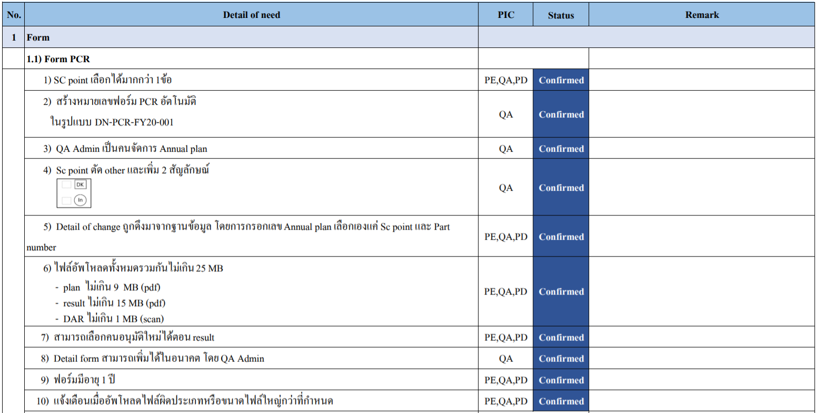
E-PCR System (Electronics Process Change Report)
3. Summary All Requirements

Slide 5
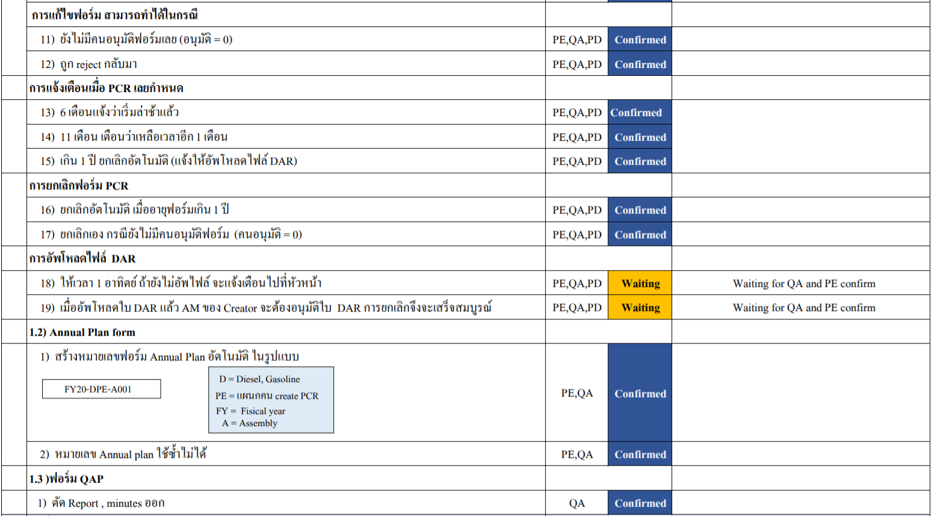
E-PCR System (Electronics Process Change Report)
3. Summary All Requirements

Slide 6
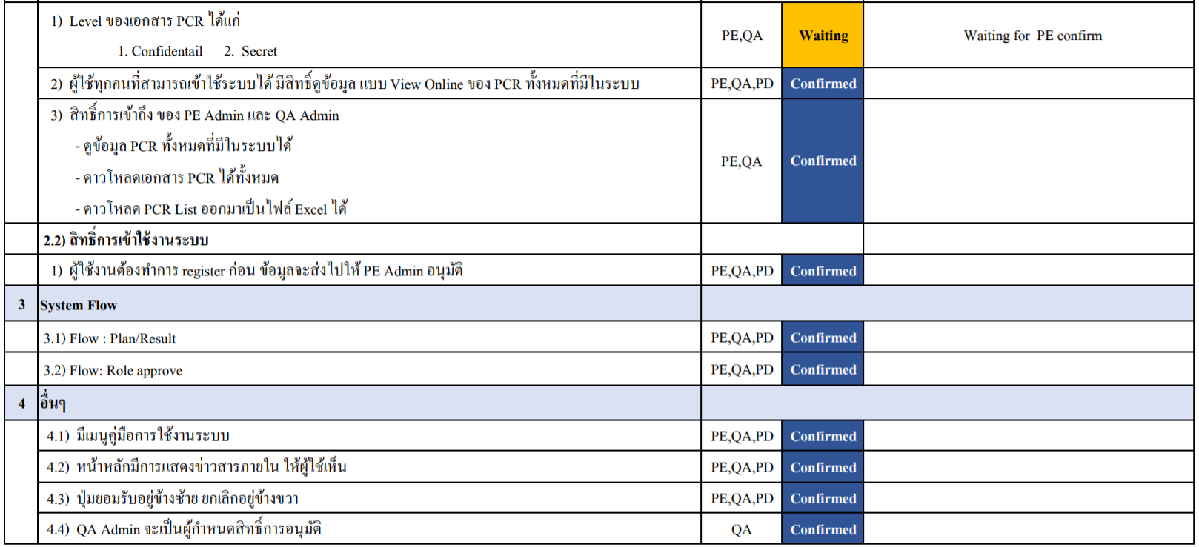
E-PCR System (Electronics Process Change Report)
3. Summary All Requirements

Slide 7
E-PCR System (Electronics Process Change Report)
3. Summary All Requirements
Status | Item
1. Waiting confirm | 3
2. Confirmed | 29
3. Developing | -
4. Complete | -
5. Cancel | -

Slide 8


